Slide 1
Hallo, ich bin
Ich kann mich ausbreiten!
Aber wie kann die Pflanze sich ausbreiten?
Schaut euch die Pflanzensamen genau an und notiert eure Vermutung!
Mit dem Wind
Mit dem Wasser
Mit Mensch und Tier
Mit eigenen Mechanismen, Selbstausbreitung
Ungeschlechtlich über klonales Wachstum

Slide 2
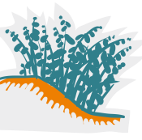


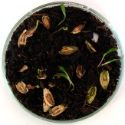

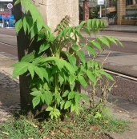

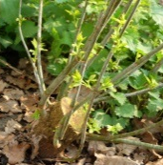
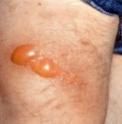

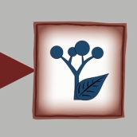
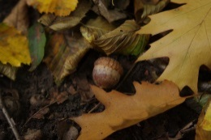

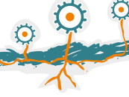
Hallo, ich bin:
Das ist mein größter Vorteil:
(Zeichnen! Station Gestalten)
So sehen meine Früchte und Samen aus:
(Aufkleben! Station Gestalten)
So hoch kann ich wachsen:
(Markieren! Station Medien)
40
Meter
Damit kann ich mich gegen andere behaupten:
(Ankreuzen! Station Medien)
Ich wachse besonders dicht, sodass andere keinen Platz mehr haben.
Ich produziere besonders viele Samen.
Ich wachse besonders schnell, sodass ich andere längst überrage, wenn die erst anfangen zu wachsen.
Meine Samen sind im Boden viele Jahre keimfähig.
Ich bin besonders anspruchslos und kann fast überall wachsen.
Wenn man mich fällt, treibe ich wieder neu aus.
Ich verursache gesundheitliche Schäden wie Verbrennungen oder Allergien.
Ich verändere den Boden, indem ich ihm Stickstoff zuführe, wodurch bestimmte Pflanzen dort nicht mehr wachsen können.
Mein Laub kann nur schwer zersetzt werden, wodurch nichts wächst, wo meine Blätter hinfallen.
30
So kann ich mich ausbreiten: (Ankreuzen und Eintragen! Stationen Wind, Wasser, Tier und Mensch, Medien)
Wind
Meine Früchte fliegen _____ cm.
Meine Früchte können fliegen / nicht fliegen, weil ______________
__________________________________________________________
20
Wasser
In stillen Gewässern
In fließenden Gewässern
Meine Früchte können schwimmen / nicht schwimmen, weil _________
__________________________________________________________
Tier und Mensch
10
An diesem Material haften meine Früchte: ______________________
_____________________________
Ich bleibe haften / nicht haften, weil
__________________________________________________________
Selbstausbreitung
Ungeschlechtlich

